Slide 1

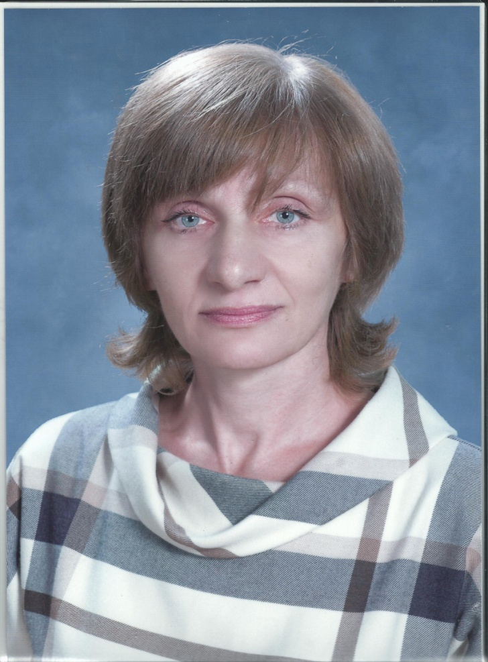
Муниципальное казённое дошкольное образовательное учреждение « Детский сад № 20 общеразвивающего вида» с. Чугуевка Чугуевского района Приморского края
Портфолио
Воспитателя
Сесловой
Любовь
Николаевны

Slide 2
Моя визитка . . .
Ф.И.О. –Сеслова Любовь Николаевна
Дата рождения – 19.04.1964 года
Место работы – МКДОУ ДС №20 ОВ
Специальность – воспитатель
Стаж педагогической работы-21 год
Образование- студентка 4-го курса заочного отделения Краевого Государственного образовательного учреждения « Спасский педагогический колледж»

Slide 3
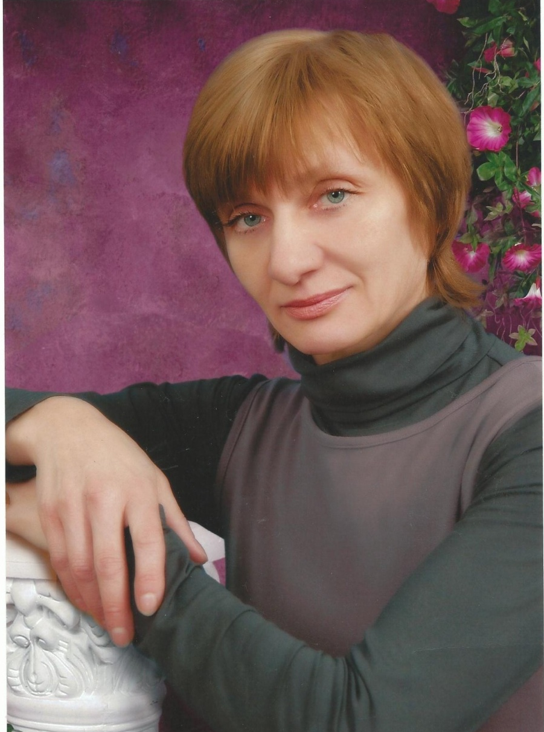
Мой девиз в работе:
«Подлинная любовь рождается только в сердце, пережившем заботы о судьбе другого человека…, дети должны жить в мире красоты, игры, сказки, музыки, рисунка, фантазии, творчества».
В.А. Сухомлинский

Slide 4
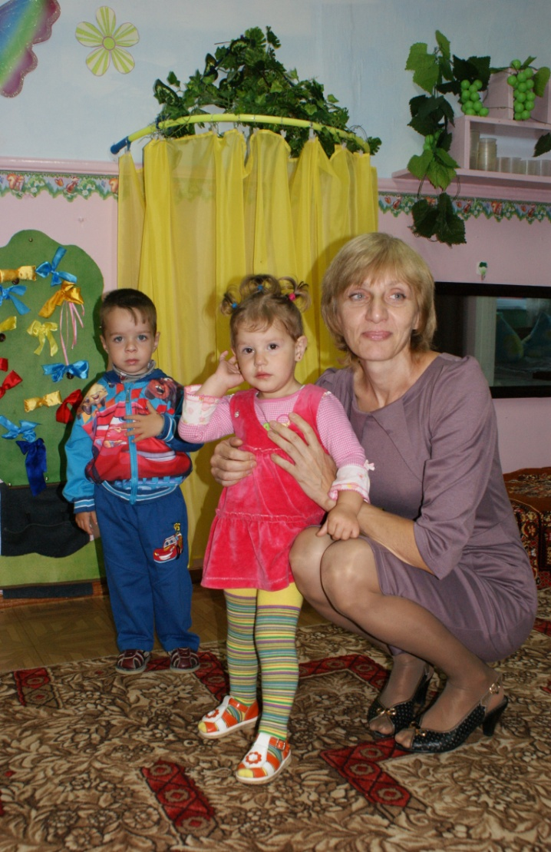
Эссе
Моя жизнь- постоянная меняющая череда событий. Я могу найти, могу потерять, взлететь к успеху и тут же упасть к тому с чего всё начиналось и всё начать с нуля. Почему я выбрала профессию воспитателя ? Ответ на этот вопрос очень прост: для меня это не просто профессия или работа- это призвание, состояние души, образ жизни. Каждый дорогу жизни выбирает по своему и этот путь для меня был нелёгок и тернист. За все годы своей работы воспитателем я , поняла, что это одна из сложных и ответственных профессий, а в наше время и самых востребованных. Сегодня система образования динамично развивается- новые федеральные образовательные требования, стандарты образования, понимая, что конкуренция на рынке образовательных услуг высок, я поступила в педагогический колледж.
Обучаясь в колледже, я с уверенностью могу сказать, что для меня профессия «Воспитатель» - это жизнь, и эту профессию не выбирают, выбирает ОНА!

Slide 5
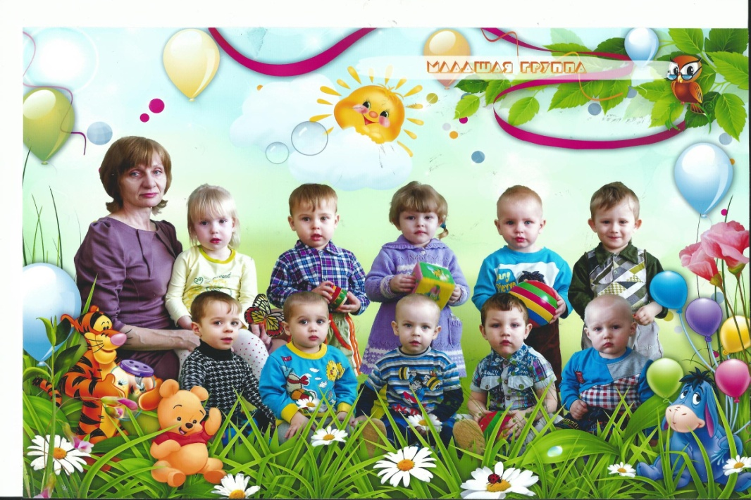
«Правильно ли сделала свой выбор?»
Я счастливый человек! Мне позволено судьбой быть рядом с нашим будущим- с нашими детьми! Каждая мать счастлива, когда вновь проживает период детства со своим ребёнком. А мне посчастливилось наслаждаться этим возрастом многократно, каждый раз « уча других, учиться самой»!
Я- любящий человек! У меня прекрасная миссия- дарить свою Любовь детям!
Я- созидатель! Не зря детей называют «цветами жизни», а воспитателей- «садовницами»
И именно мне доверено Человечеством «сеять» разумное, доброе, вечное в маленькие души самых прекрасных Сокровищ на земле.

Slide 6
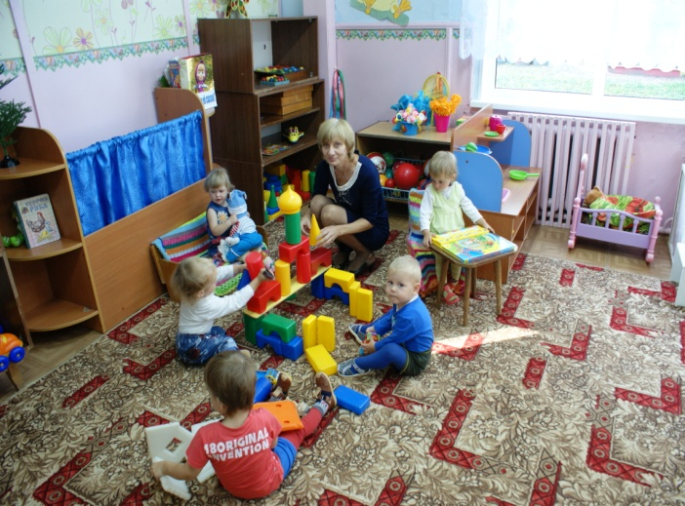
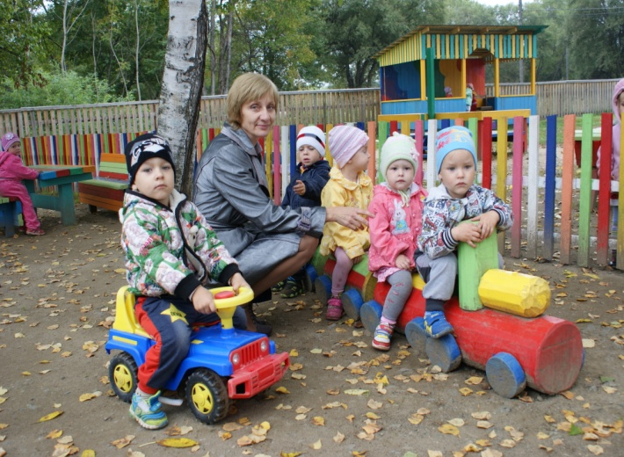
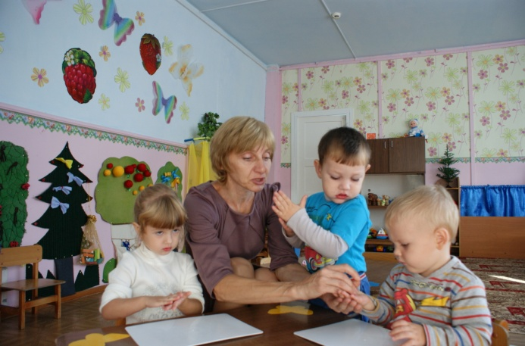
Мои принципы работы.
Ребёнок – личность у которого должно быть право выбора;
индивидуальный подход: у каждого свой мир интересов и увлечений;
занимательность и увлекательность как эмоционального тона занятий;
создания условий социальной значимости и успешности ребёнка.

Slide 7
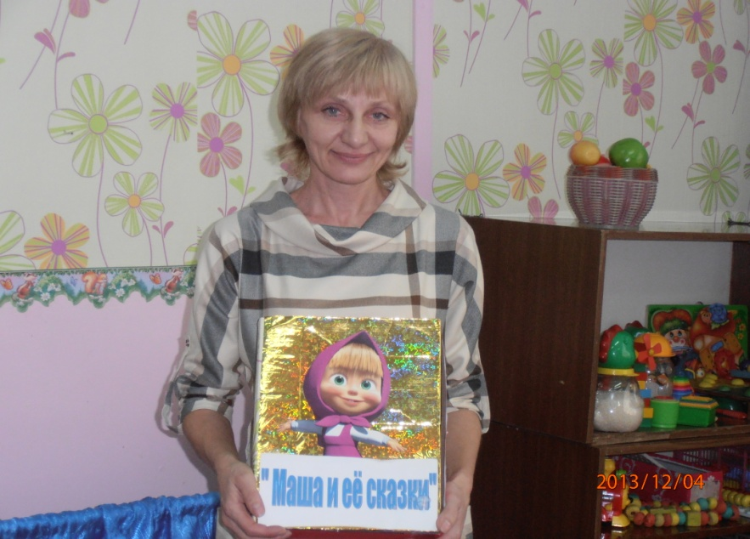
Направления в работе
Одним из основных направлений работы с детьми приобщение детей к сказке. Сказка- терапия является важным составляющей воспитательного процесса детей дошкольного возраста

Slide 8
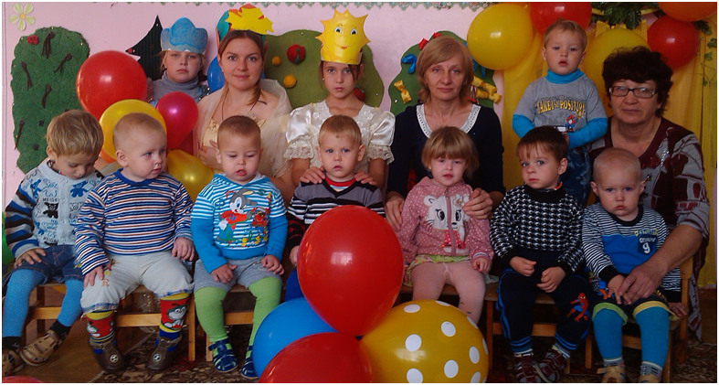
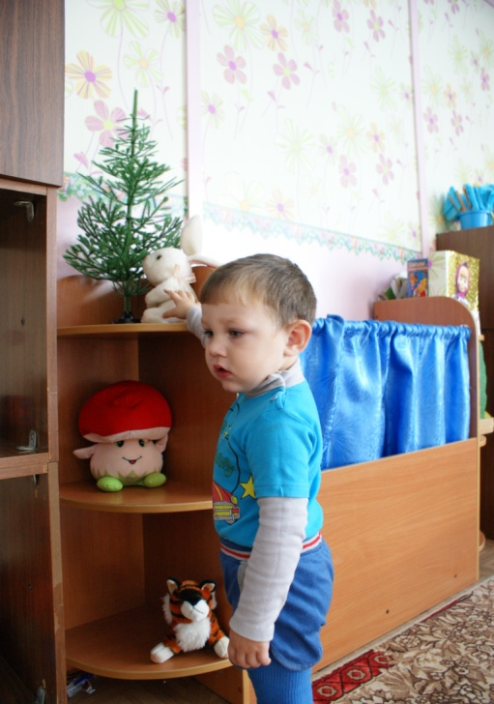
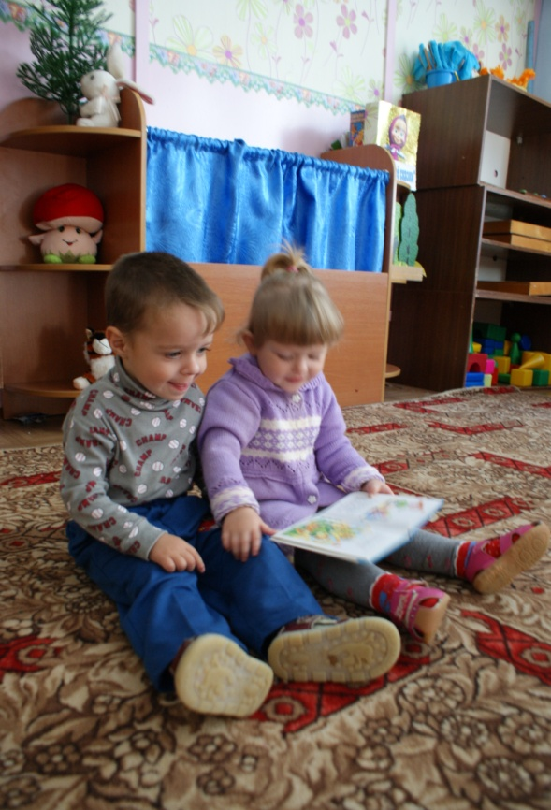
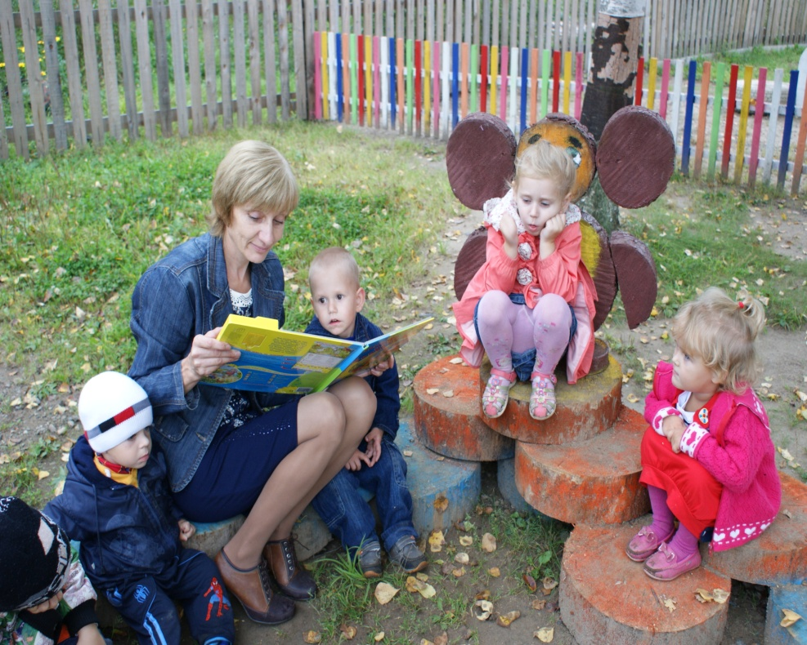
Сказка – незаменимый инструмент формирования личности ребенка.

Slide 9
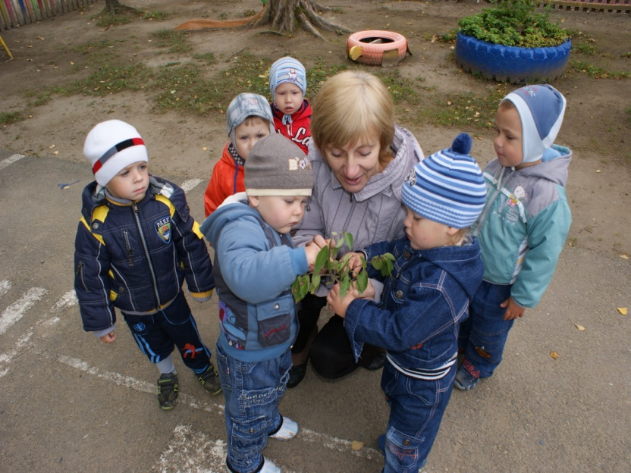
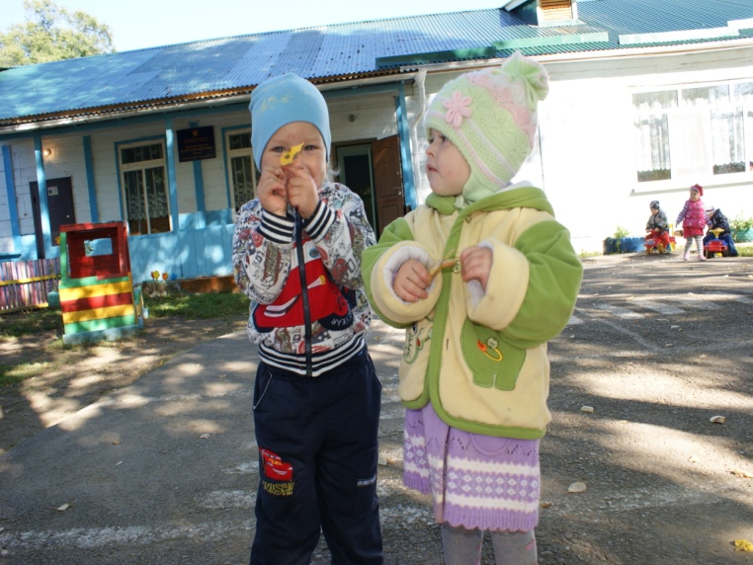
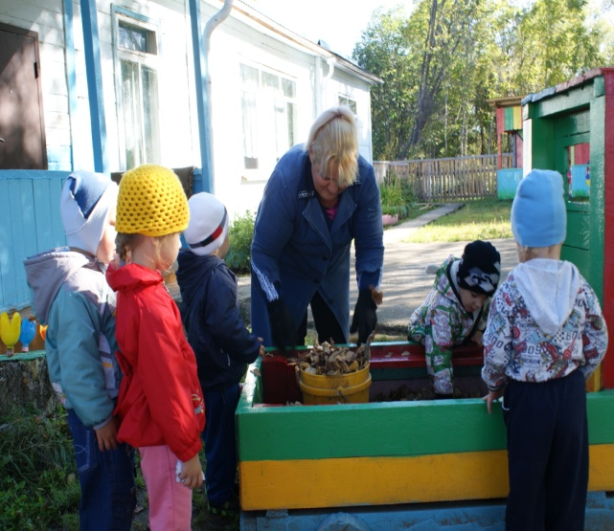
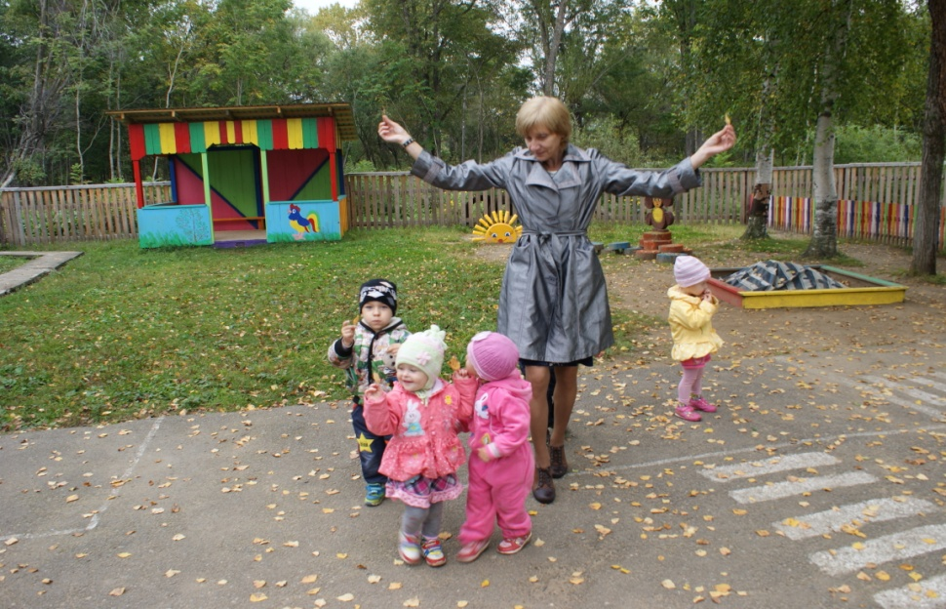
Весёлые пргулки

Slide 10
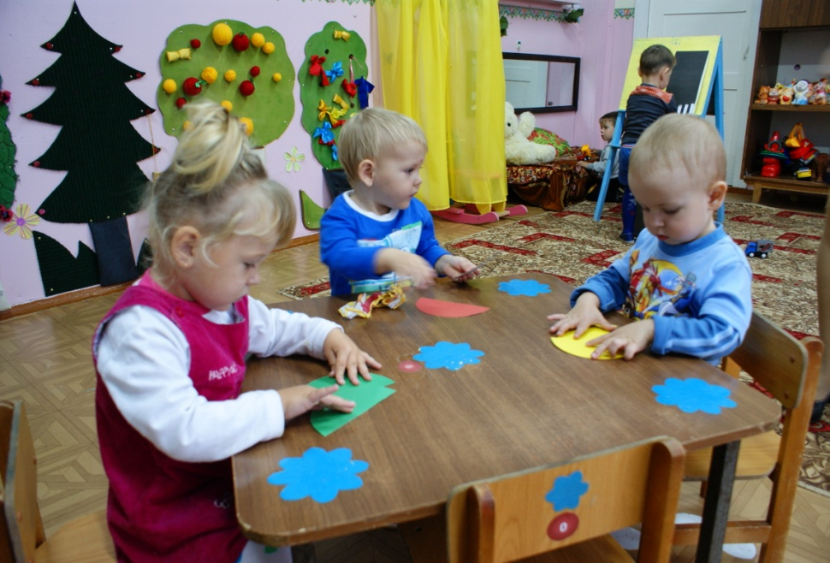
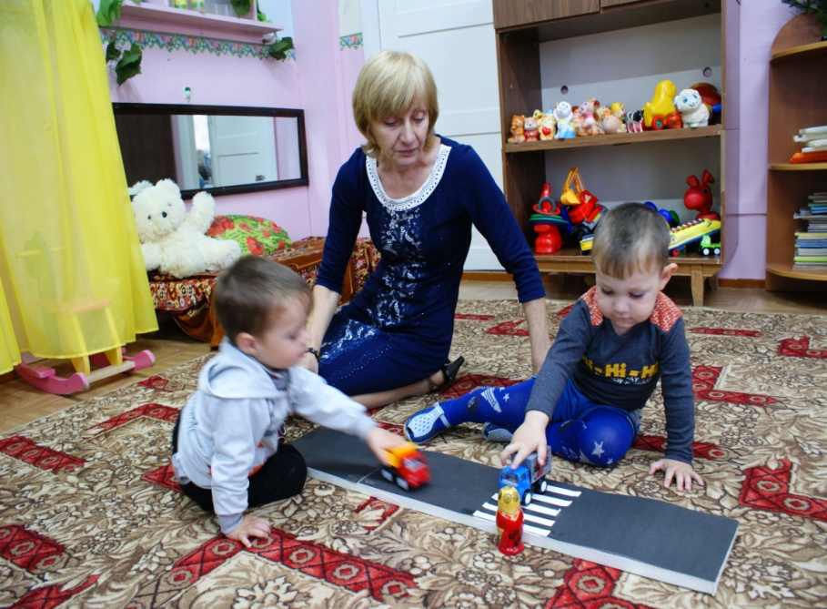
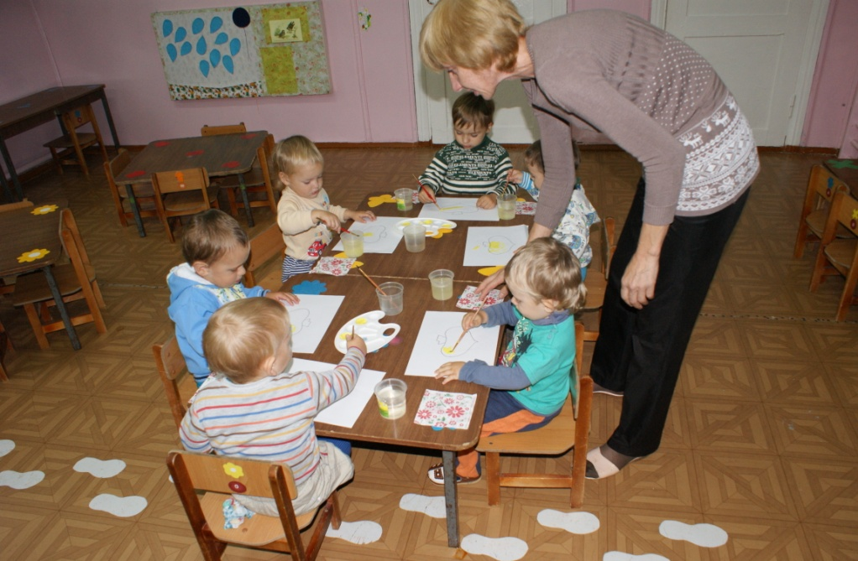
" Мы обучаемся"

Slide 11
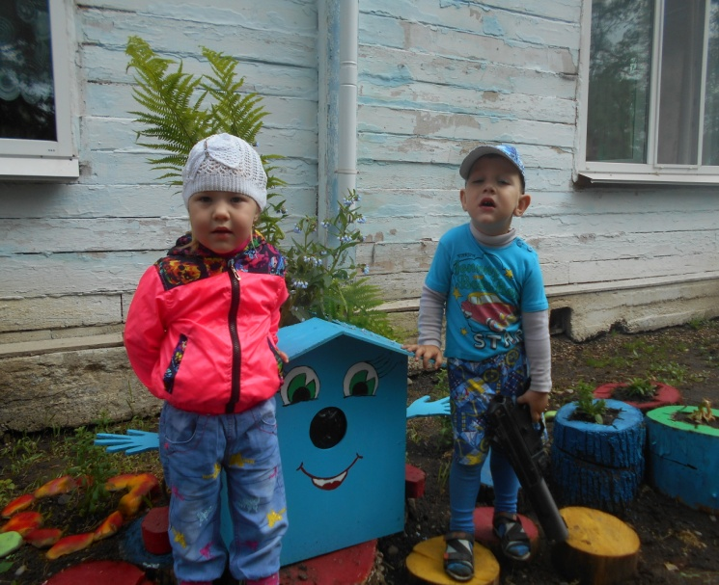
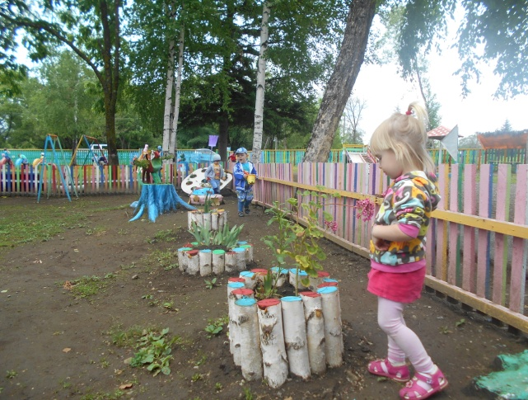
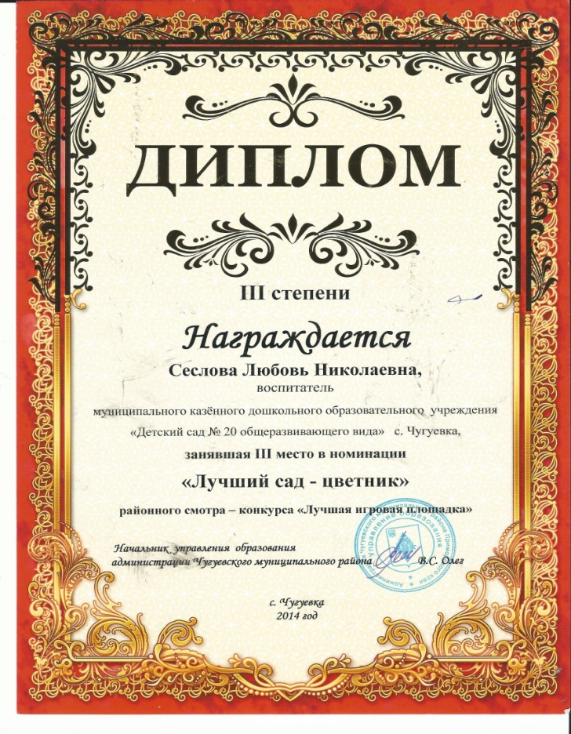
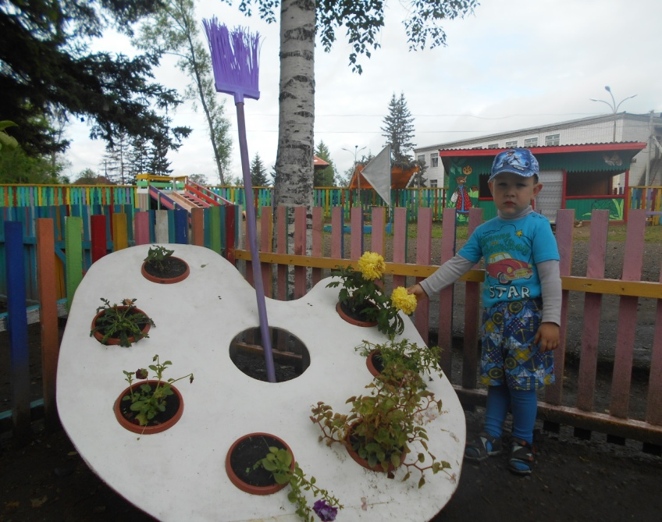
"Наши достижения"

Slide 12

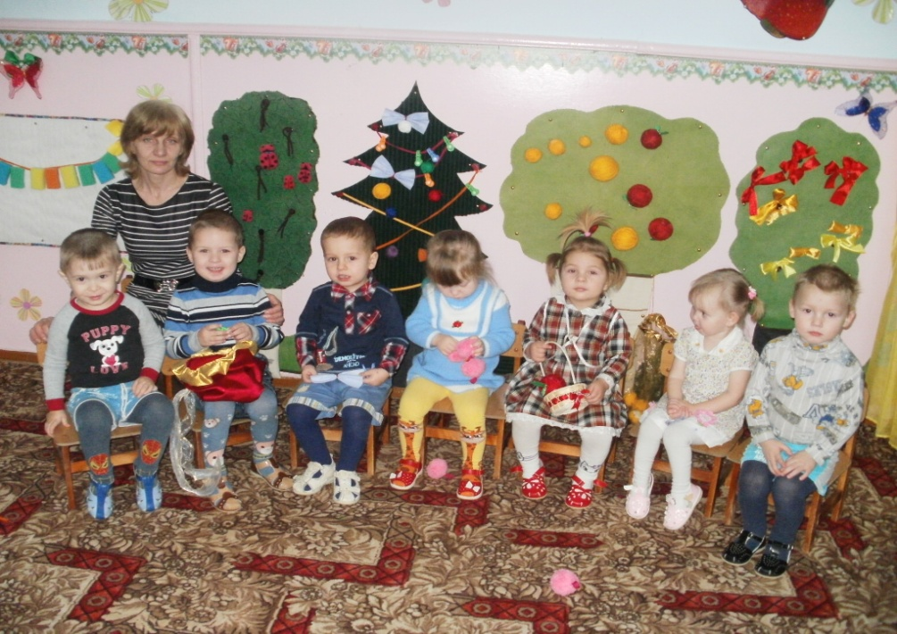
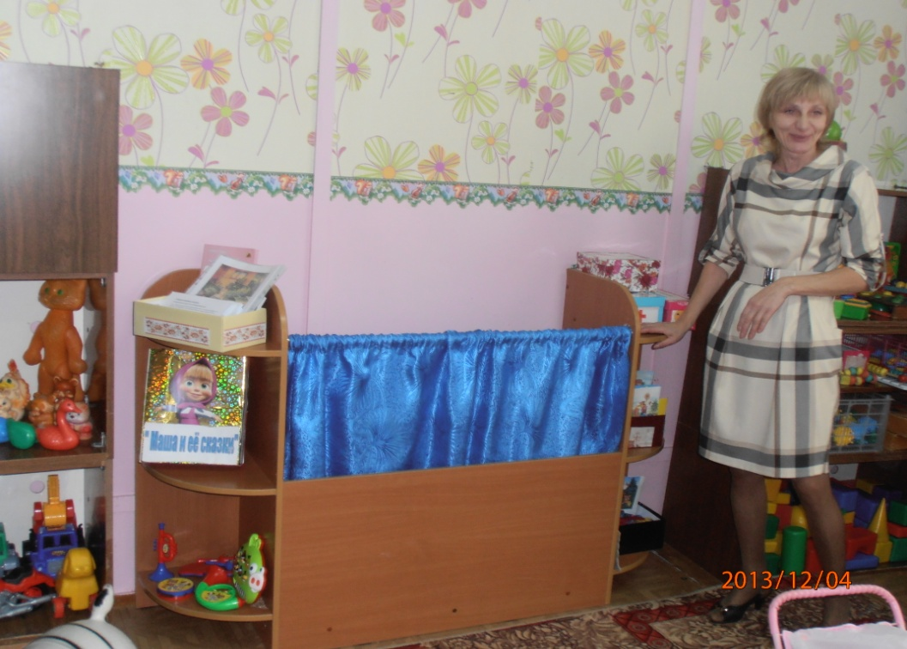
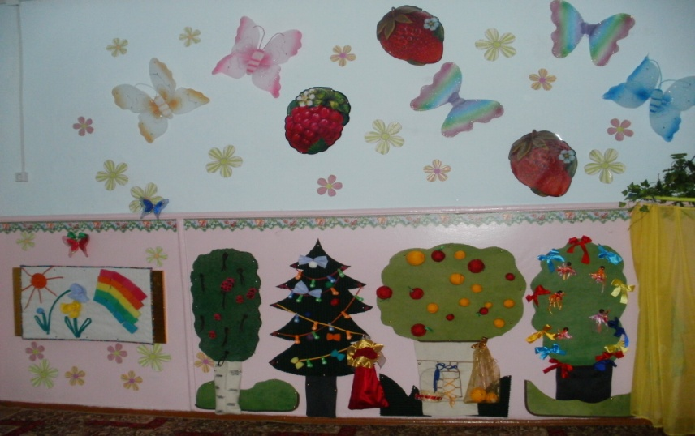

Slide 13

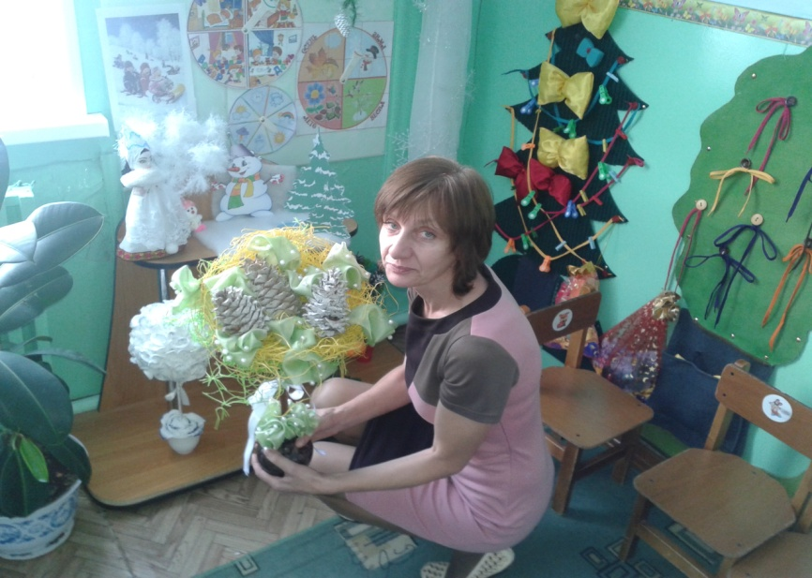
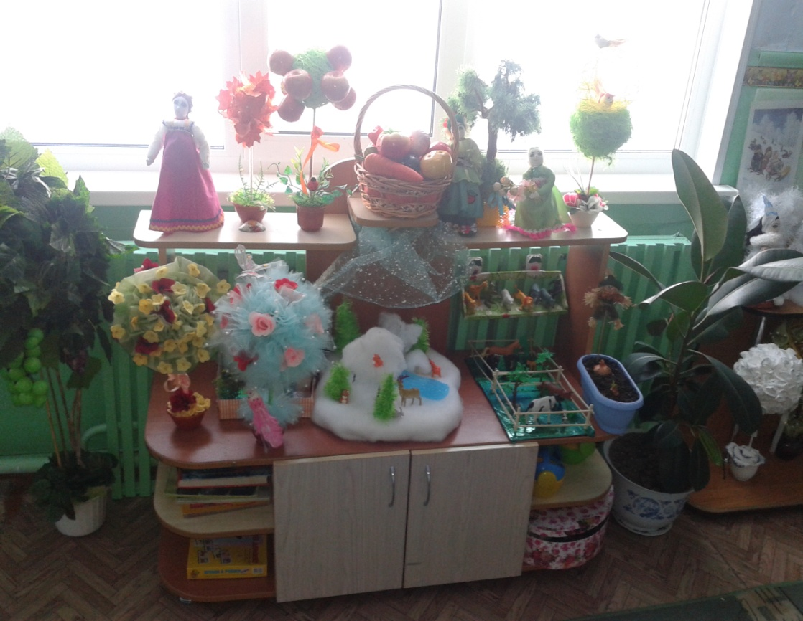
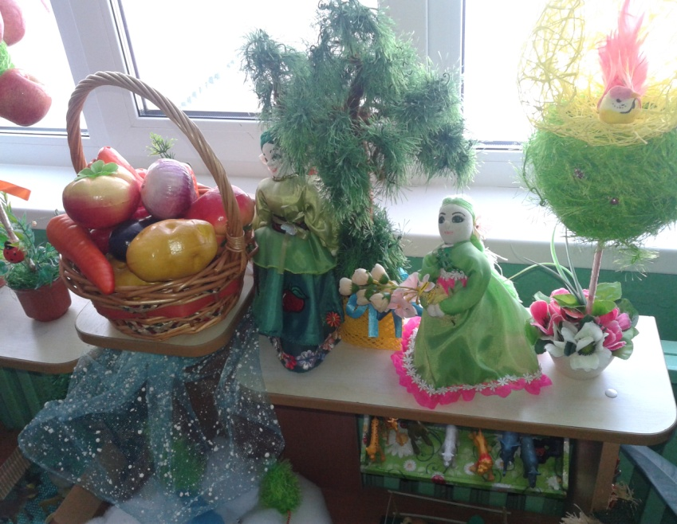

Slide 14
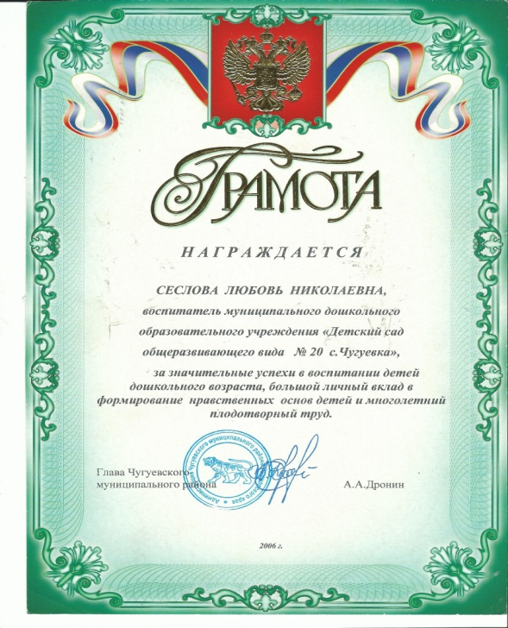

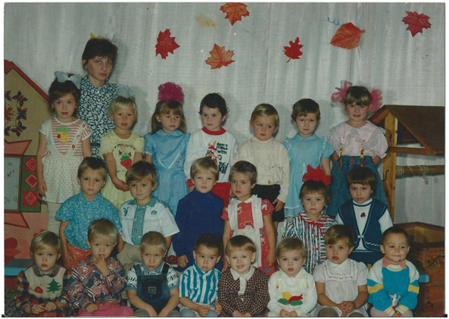

Slide 15
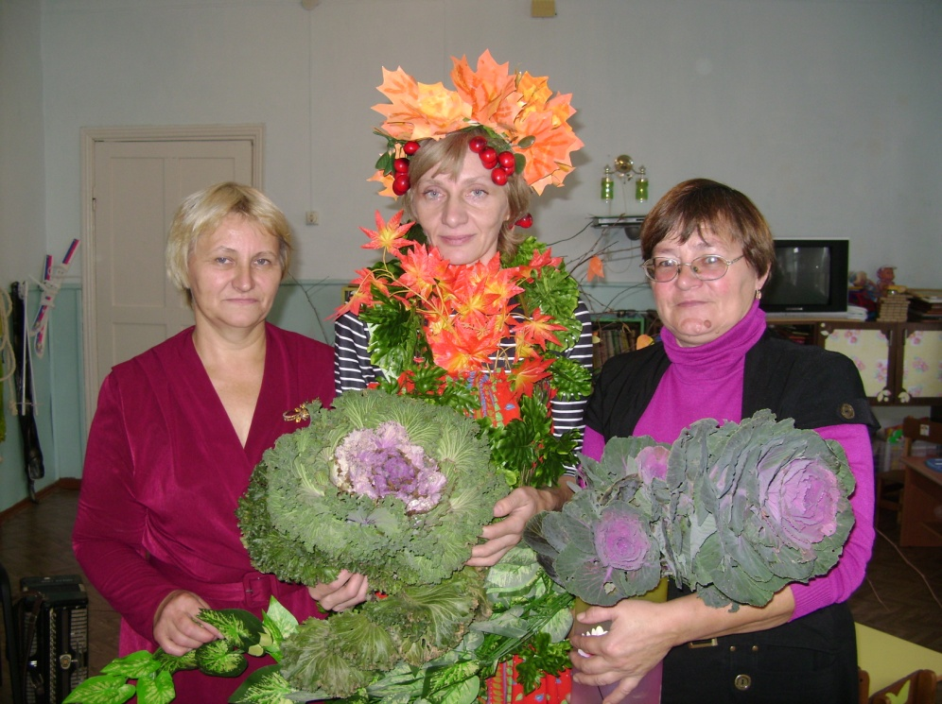
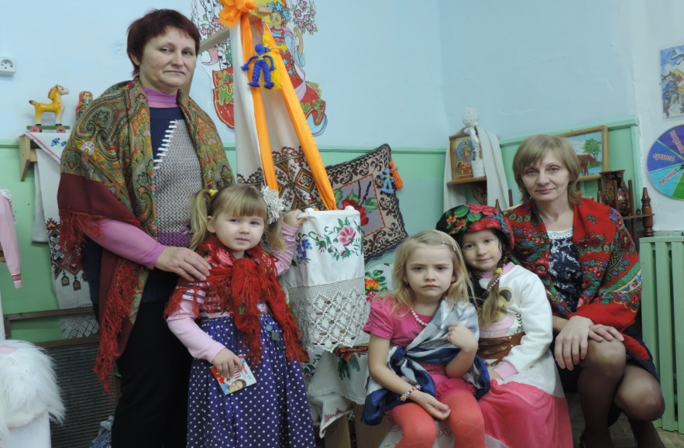
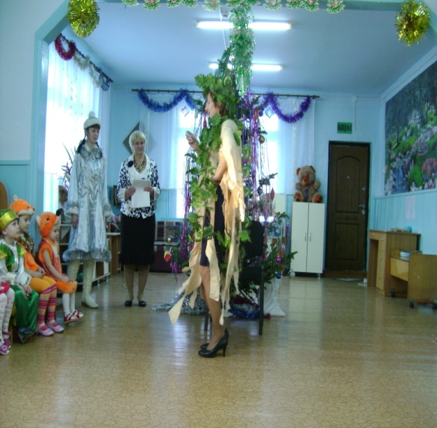
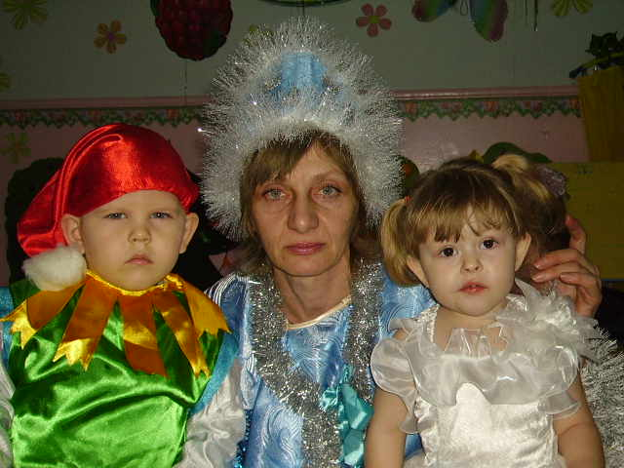
праздники и развлечения

Slide 16
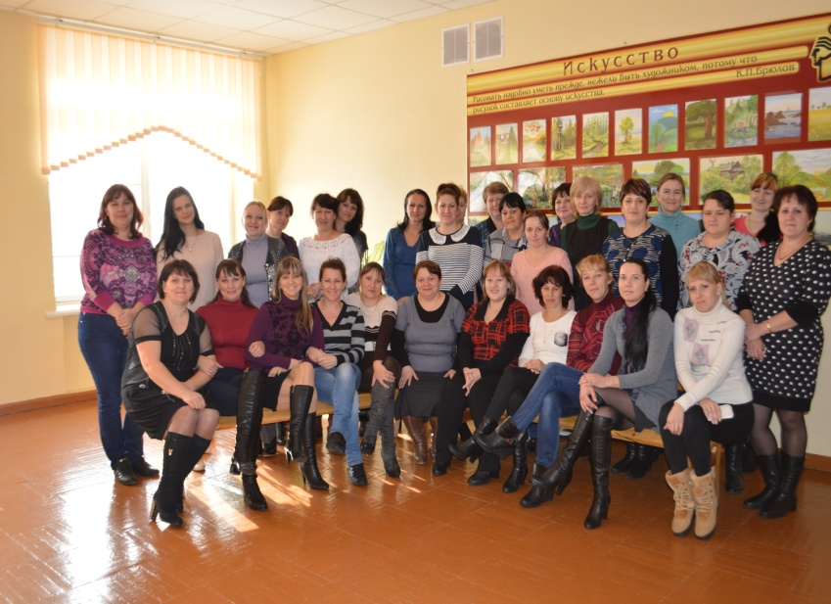
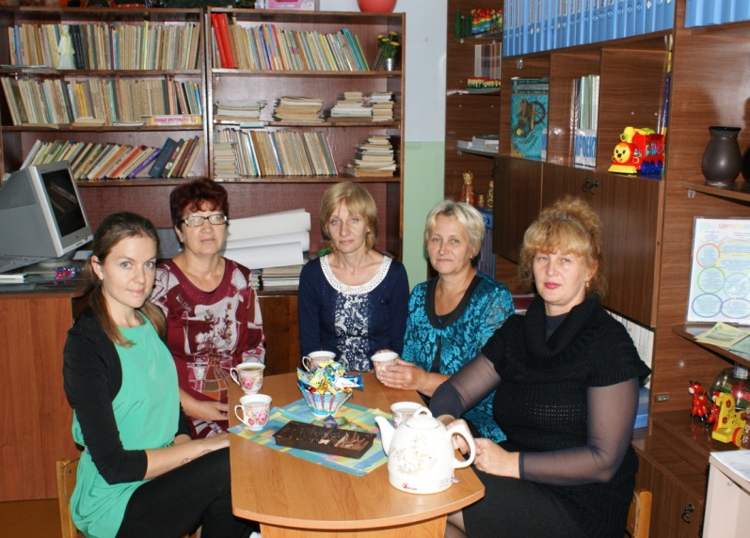
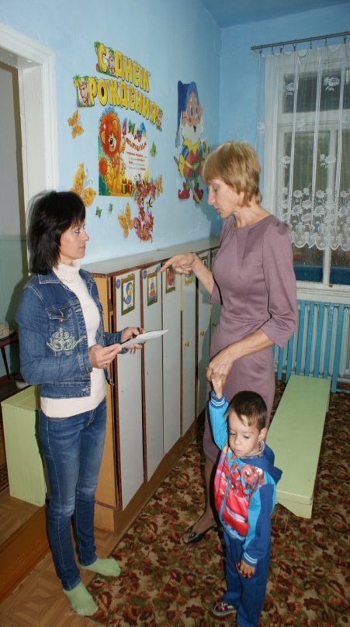
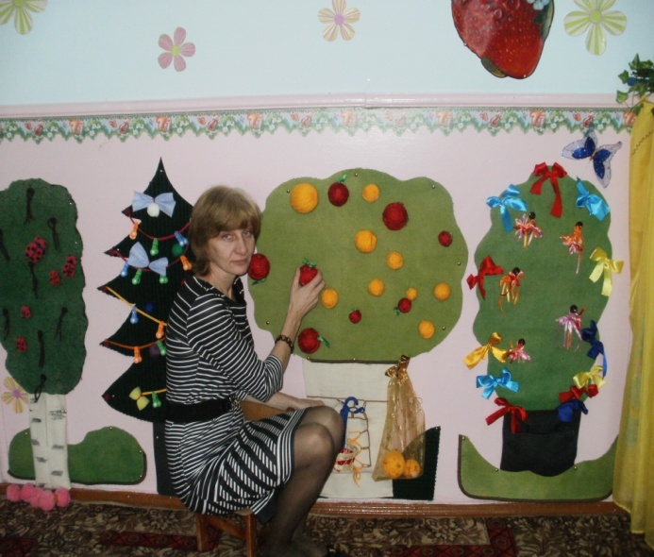
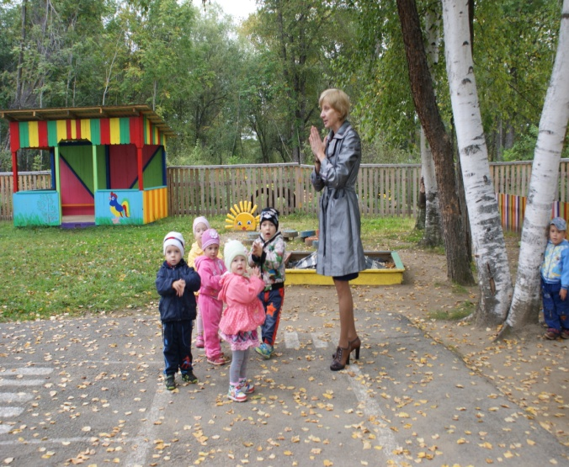
Фотоотчёт

